Slide 1
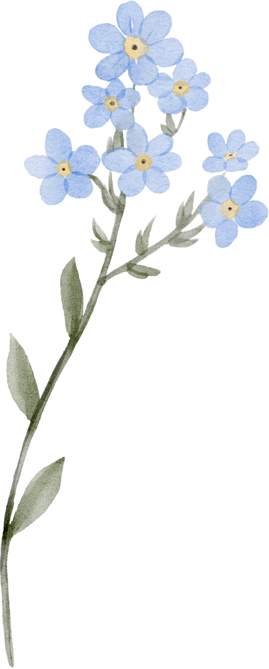
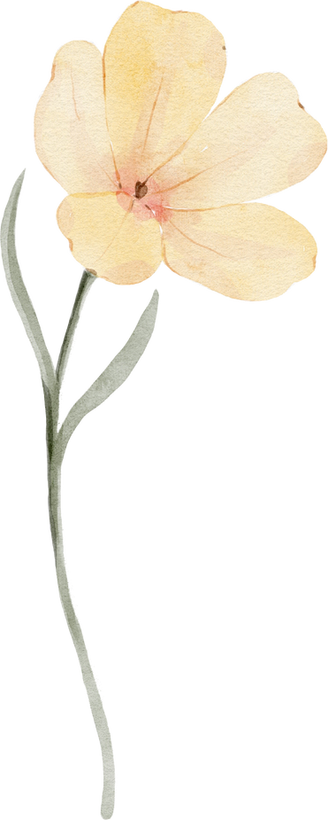
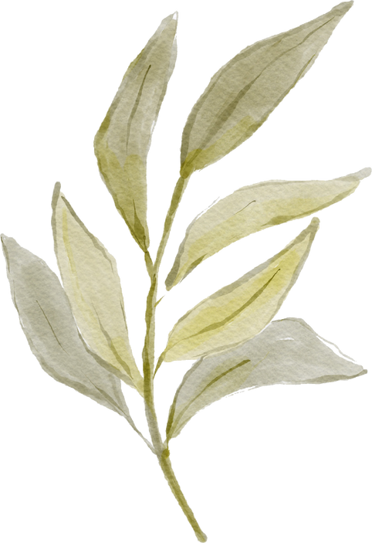

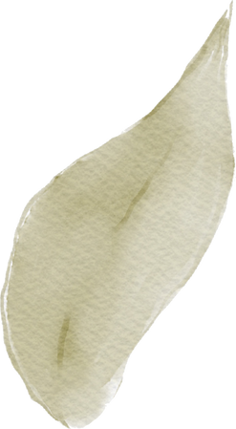
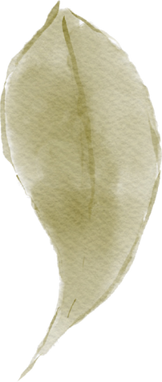
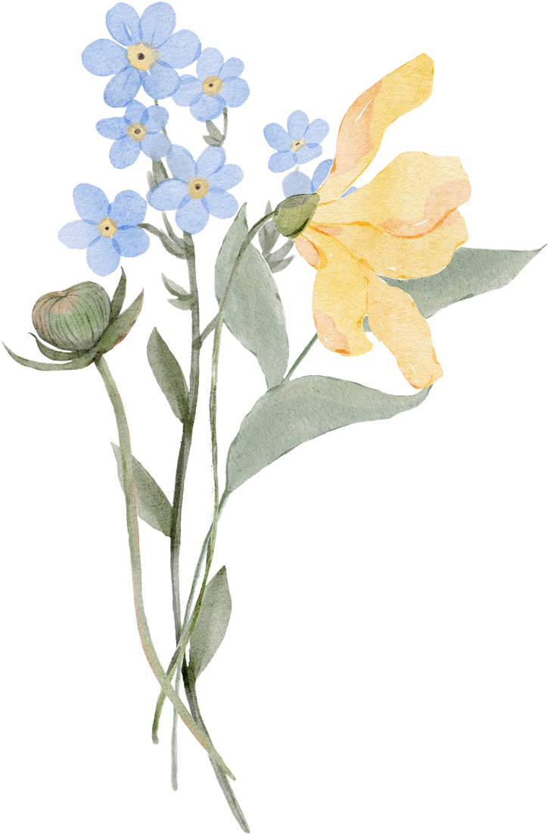
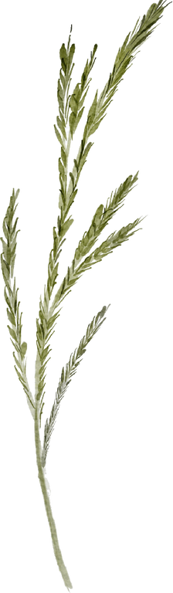
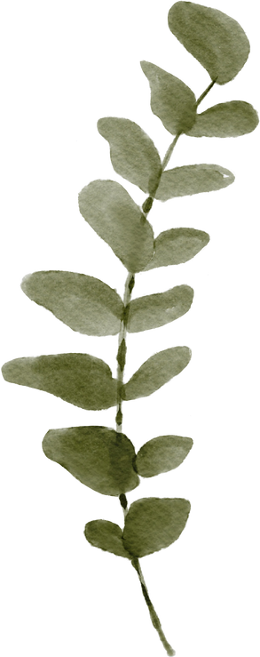
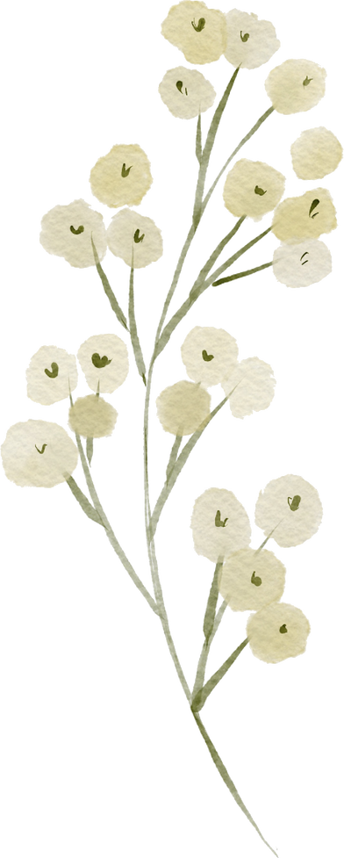
ỦY BAN NHÂN DÂN HUYỆN THANH TRÌ
TRƯỜNG THCS TẢ THANH OAI
CHƯƠNG IV. TAM GIÁC BẰNG NHAU
BÀI 12: TỔNG CÁC GÓC TRONG MỘT TAM GIÁC

Slide 2
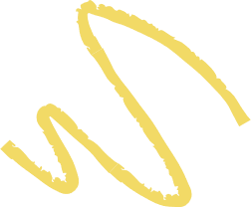

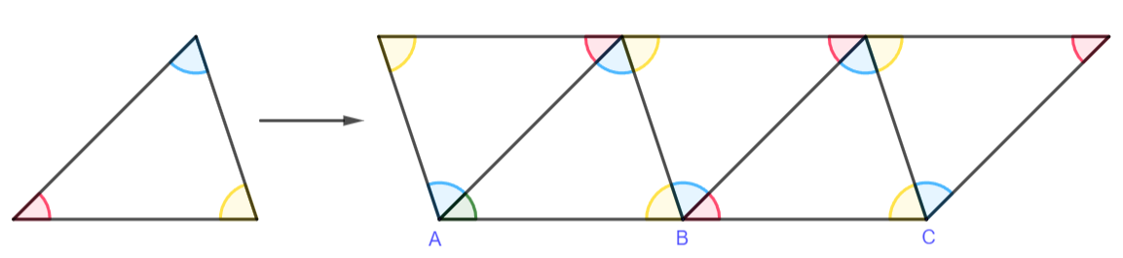
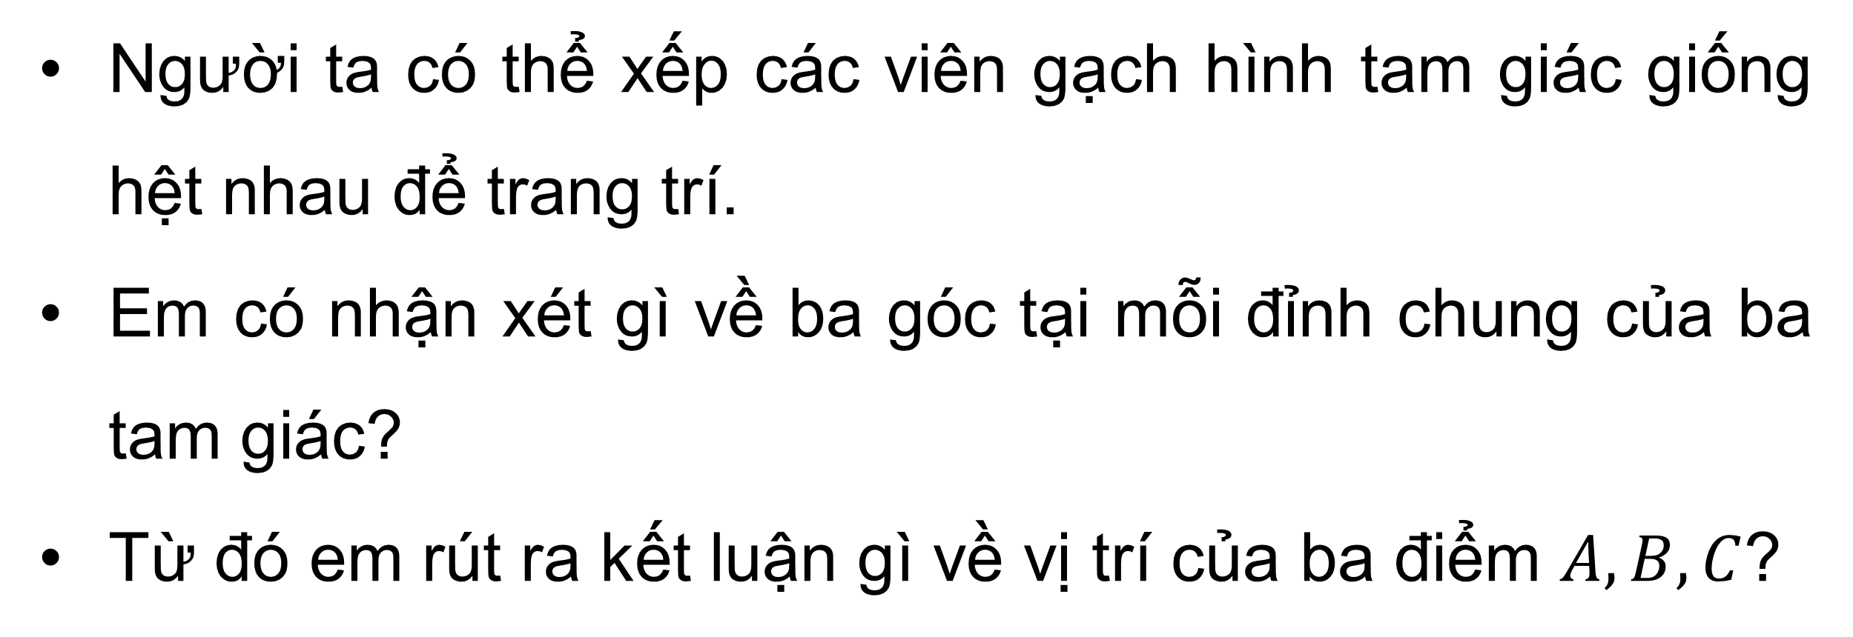
KHỞI ĐỘNG
Người ta có thể xếp các viên gạch hình tam giác giống hệt nhau để trang trí.
Em có nhận xét gì về ba góc tại mỗi đỉnh chung của ba tam giác?
Từ đó em rút ra kết luận gì về vị trí của ba điểm $A, B, C$?

Slide 3

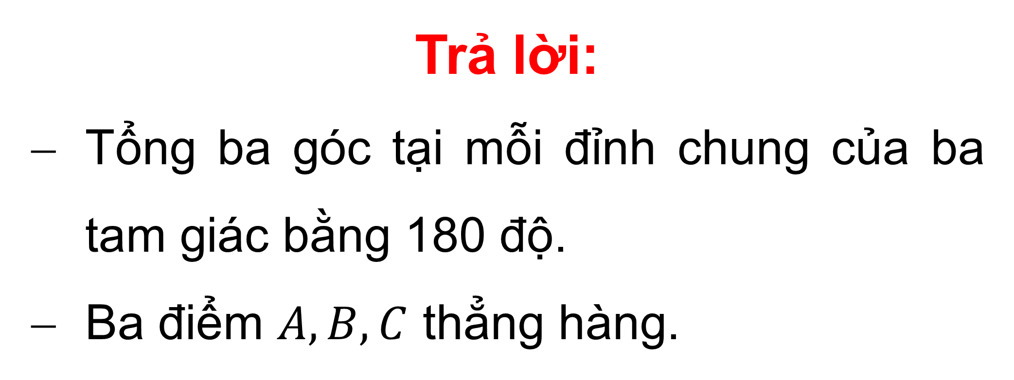
Trả lời:
Tổng ba góc tại mỗi đỉnh chung của ba tam giác bằng 180 độ.
Ba điểm $A, B, C$ thẳng hàng.

Slide 4
NỘI DUNG BÀI HỌC
01
Tổng các góc trong một tam giác.
02
Góc ngoài của tam giác.

Slide 5

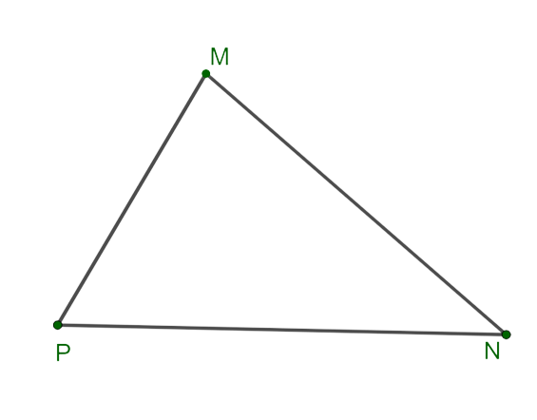

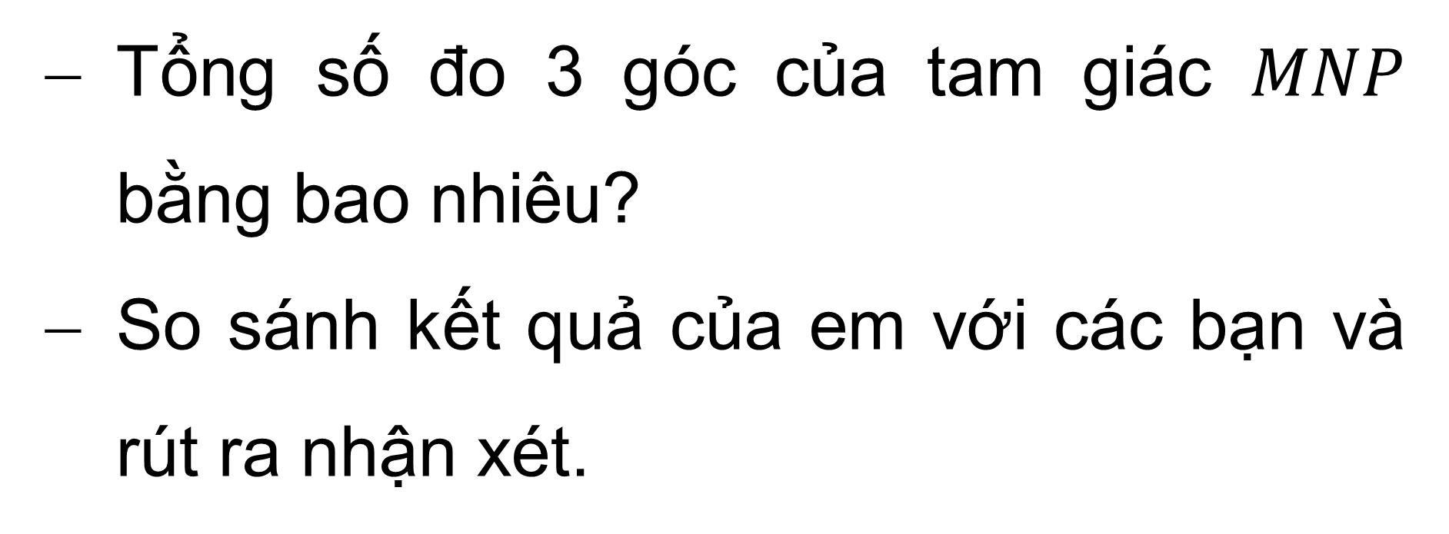
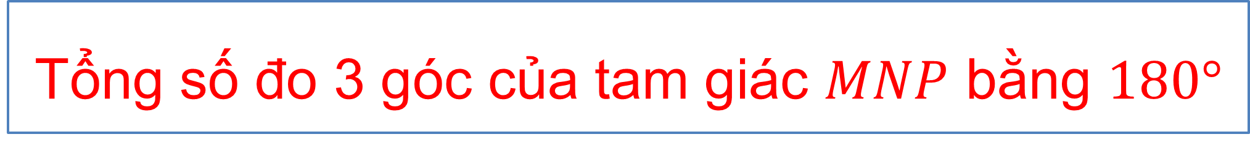
1. Tổng các góc trong một tam giác
HĐ1. Vẽ tam giác $MNP$ bất kì, đo ba góc của tam giác đó.
Tổng số đo 3 góc của tam giác $MNP$ bằng bao nhiêu?
So sánh kết quả của em với các bạn và rút ra nhận xét.
Tổng số đo 3 góc của tam giác $MNP$ bằng $180°$

Slide 6


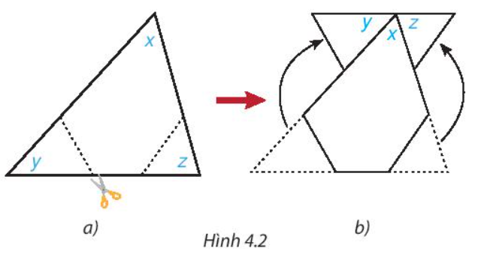
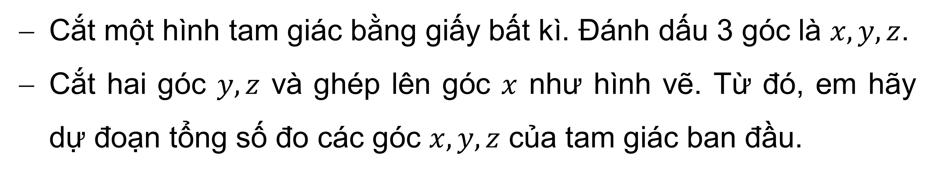
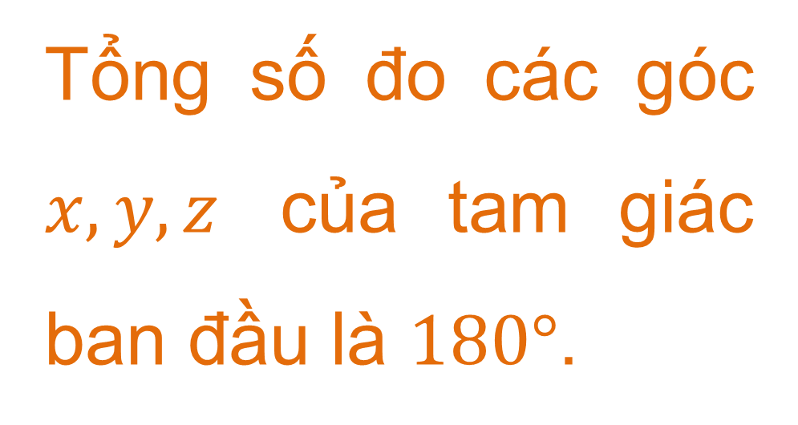
HĐ2.
Cắt một hình tam giác bằng giấy bất kì. Đánh dấu 3 góc là $x, y, z$.
Cắt hai góc $y, z$ và ghép lên góc $x$ như hình vẽ. Từ đó, em hãy dự đoạn tổng số đo các góc $x, y, z$ của tam giác ban đầu.
Tổng số đo các góc $x, y, z$ của tam giác ban đầu là $180°$.

Slide 7

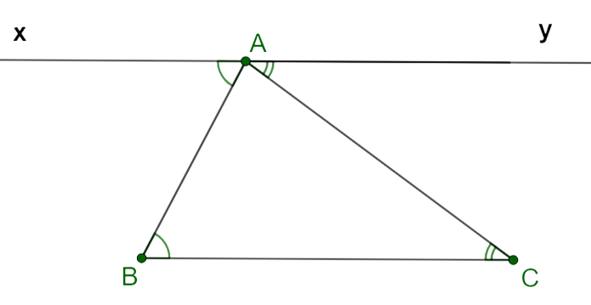
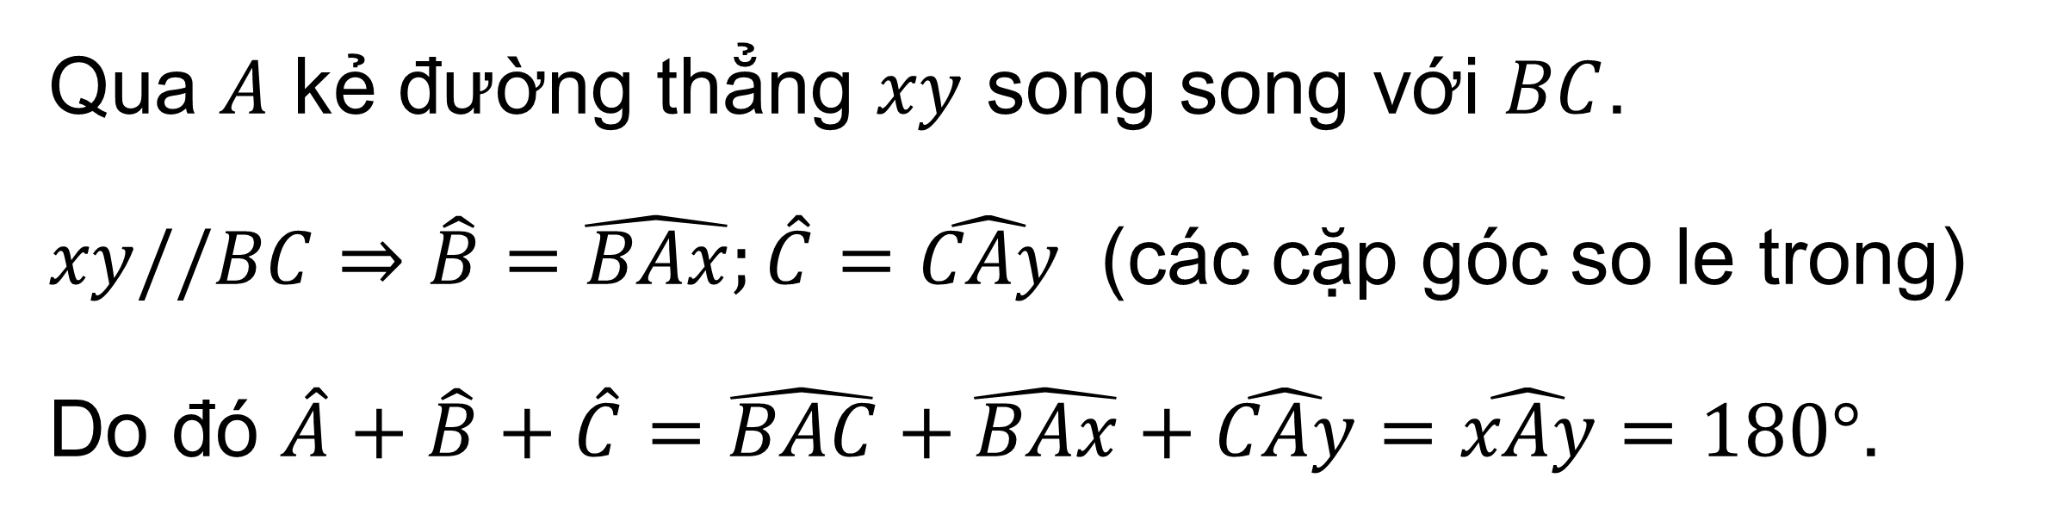
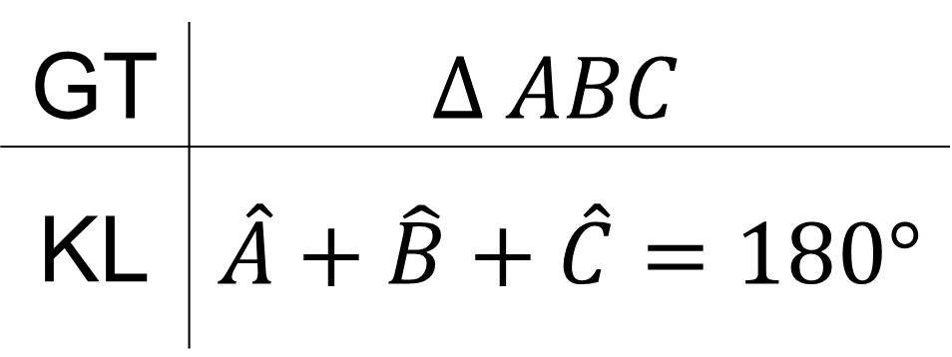
Định lí: Tổng 3 góc trong một tam giác bằng $180°$.
GT | $$∆ ABC$$
KL | $$\hat{A}+\hat{B}+\hat{C}=180°$$
Qua $A$ kẻ đường thẳng $xy$ song song với $BC$.
$xy//BC⇒\hat{B}=\hat{BAx};\hat{C}=\hat{CAy}$ (các cặp góc so le trong)
Do đó $\hat{A}+\hat{B}+\hat{C}=\hat{BAC}+\hat{BAx}+\hat{CAy}=\hat{xAy}=180°$.

Slide 8
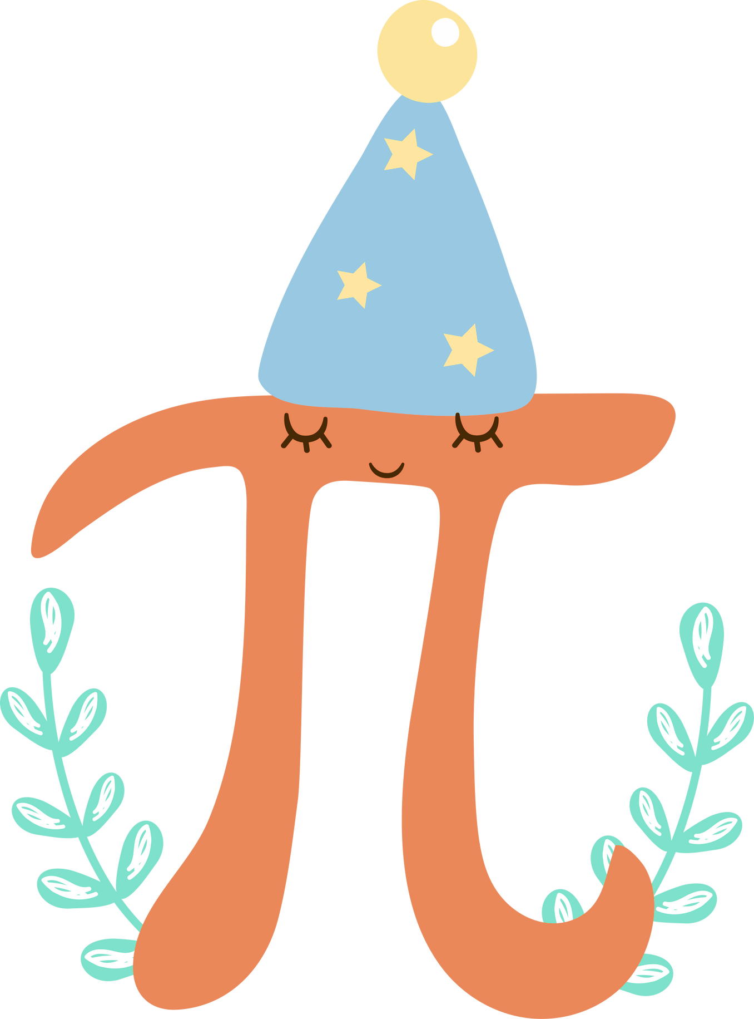
Tổng 3 góc trong một tam giác là tổng số đo 3 góc trong tam giác đó.

Slide 9

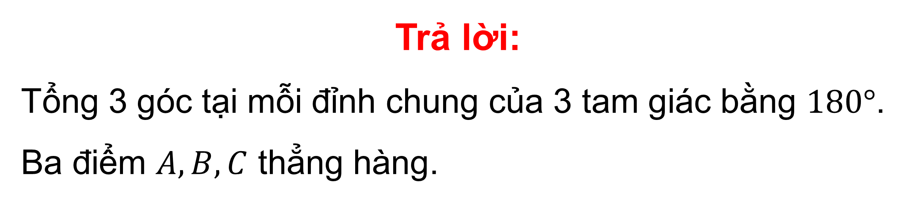
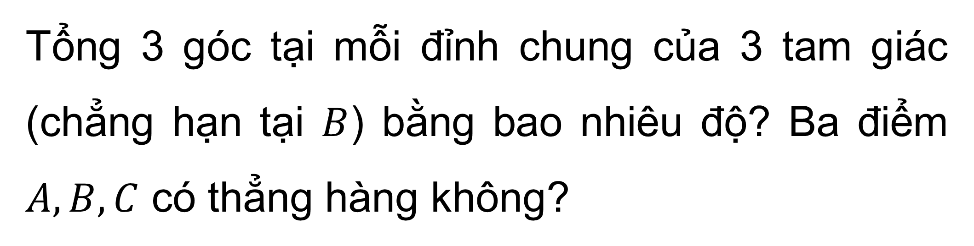
Tổng 3 góc tại mỗi đỉnh chung của 3 tam giác (chẳng hạn tại $B$) bằng bao nhiêu độ? Ba điểm $A, B, C$ có thẳng hàng không?
Trả lời:
Tổng 3 góc tại mỗi đỉnh chung của 3 tam giác bằng $180°$.
Ba điểm $A, B, C$ thẳng hàng.

Slide 10
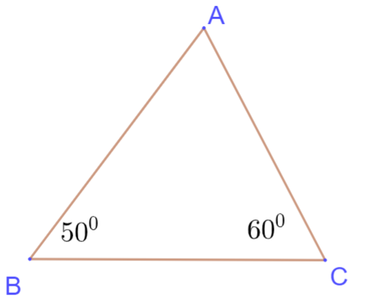
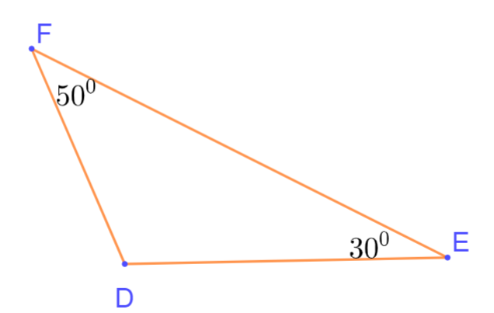
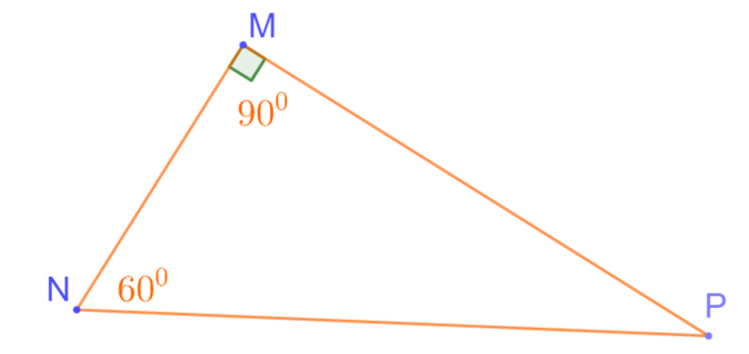
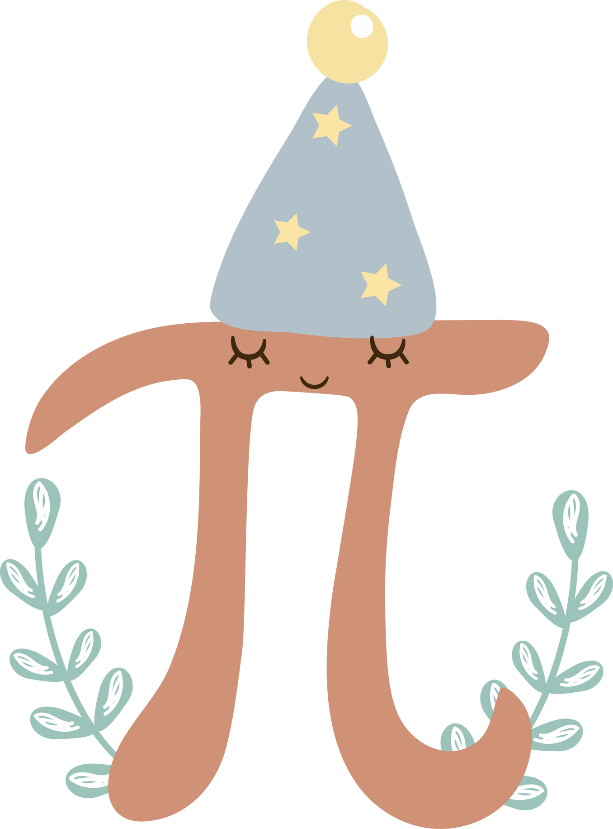
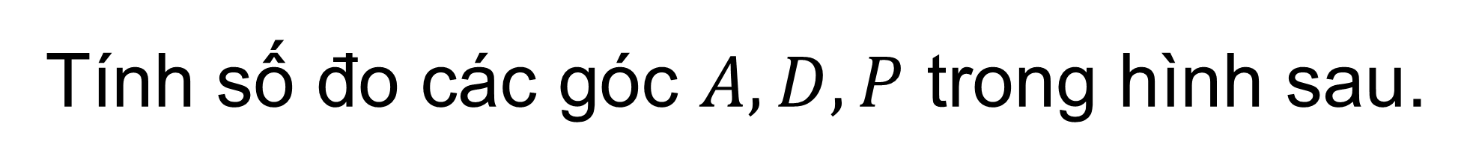
Ví dụ
Tính số đo các góc $A, D, P$ trong hình sau.

Slide 11
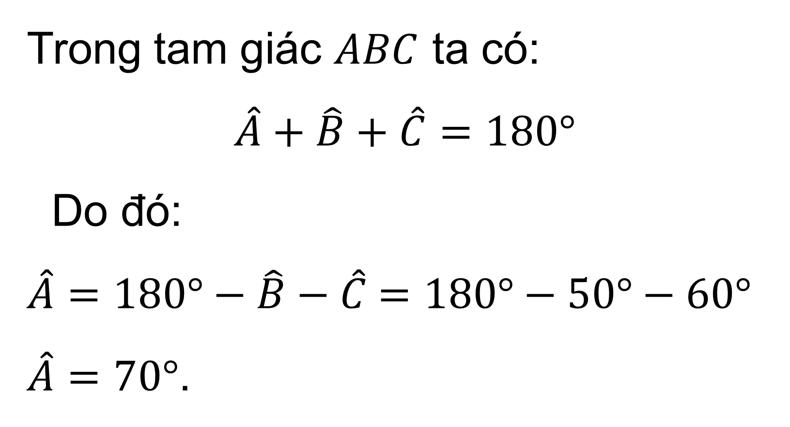
Giải
Trong tam giác $ABC$ ta có:
$$\hat{A}+\hat{B}+\hat{C}=180°$$
Do đó:
$\hat{A}=180°−\hat{B}−\hat{C}$ $=180°−50°−60°$
$\hat{A}=70°$.

Slide 12
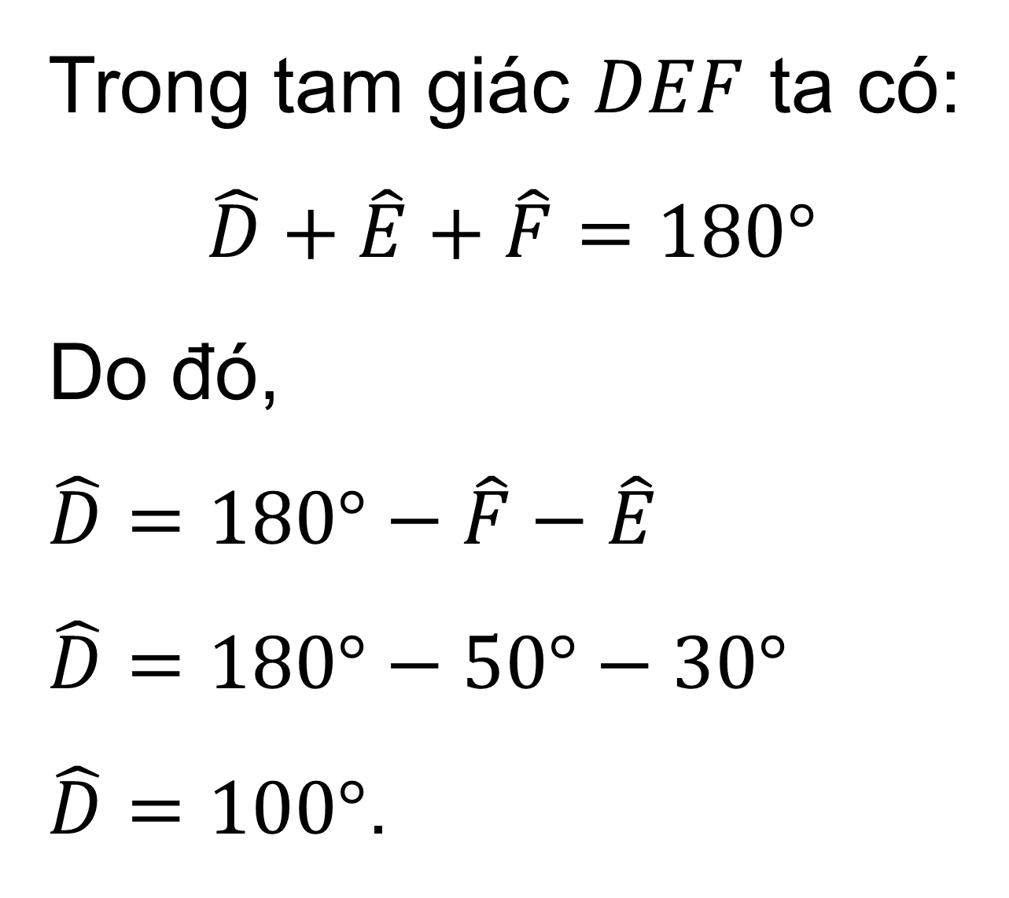
Trong tam giác $DEF$ ta có:
$$\hat{D}+\hat{E}+\hat{F}=180°$$
Do đó,
$\hat{D}=180°−\hat{F}−\hat{E}$
$\hat{D}=180°−50°−30°$
$\hat{D}=100°$.

Slide 13
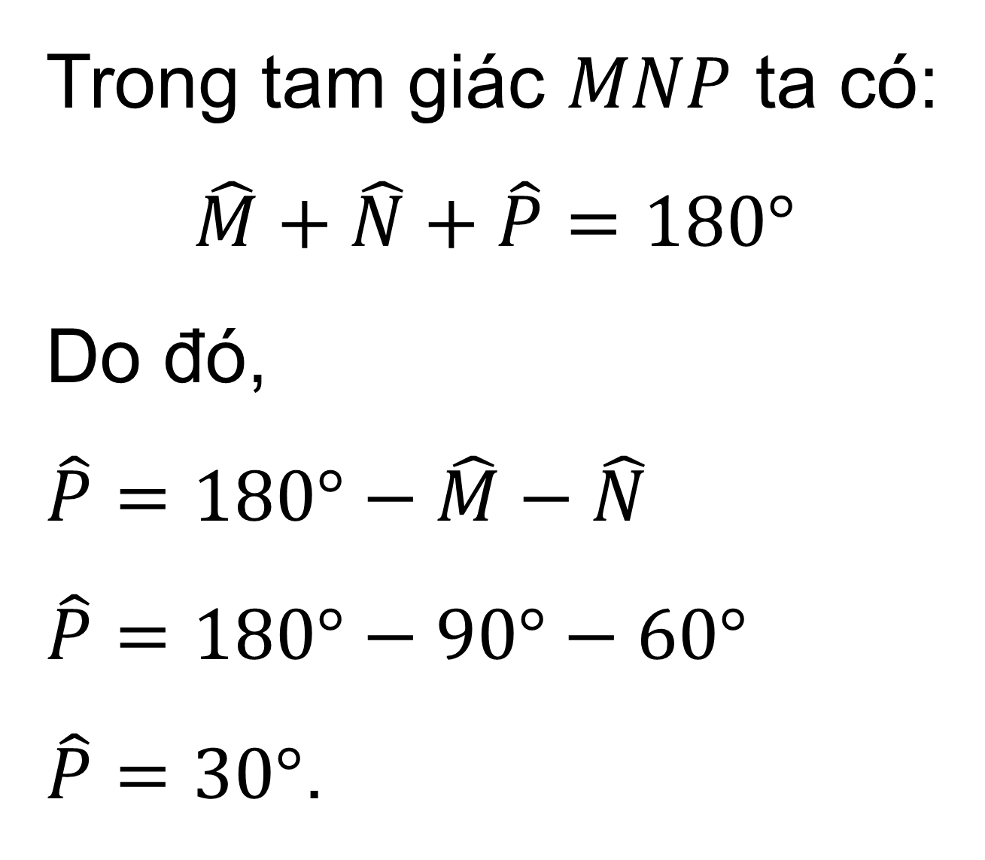
Trong tam giác $MNP$ ta có:
$$\hat{M}+\hat{N}+\hat{P}=180°$$
Do đó,
$\hat{P}=180°−\hat{M}−\hat{N}$
$\hat{P}=180°−90°−60°$
$\hat{P}=30°$.

Slide 14
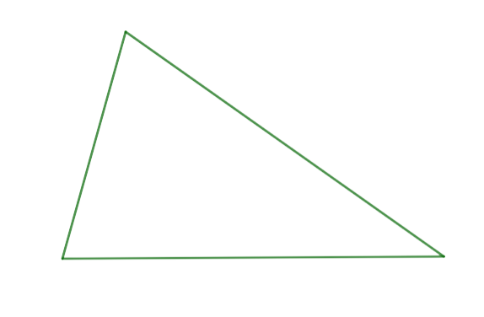

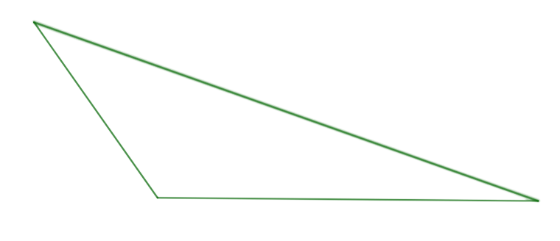

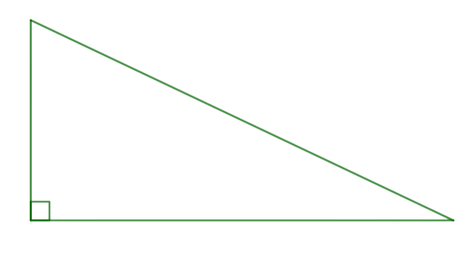
Chú ý:
Tam giác có 3 góc đều nhọn là tam giác nhọn.
Tam giác có 1 góc tù là tam giác tù.
Tam giác có 1 góc vuông là tam giác vuông.

Slide 15

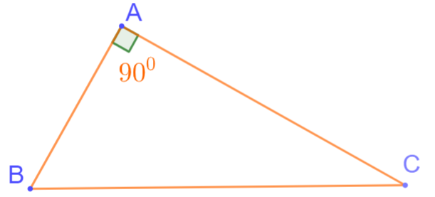
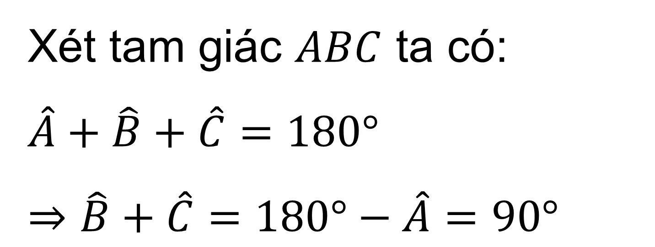
LUYỆN TẬP.
Cho tam giác $ABC$ vuông tại $A$. Tính tổng hai góc $B$ và $C$.
Giải
Xét tam giác $ABC$ ta có:
$$\hat{A}+\hat{B}+\hat{C}=180°$$
$⇒$ $\hat{B}+\hat{C}=180°−\hat{A}=90°$

Slide 16
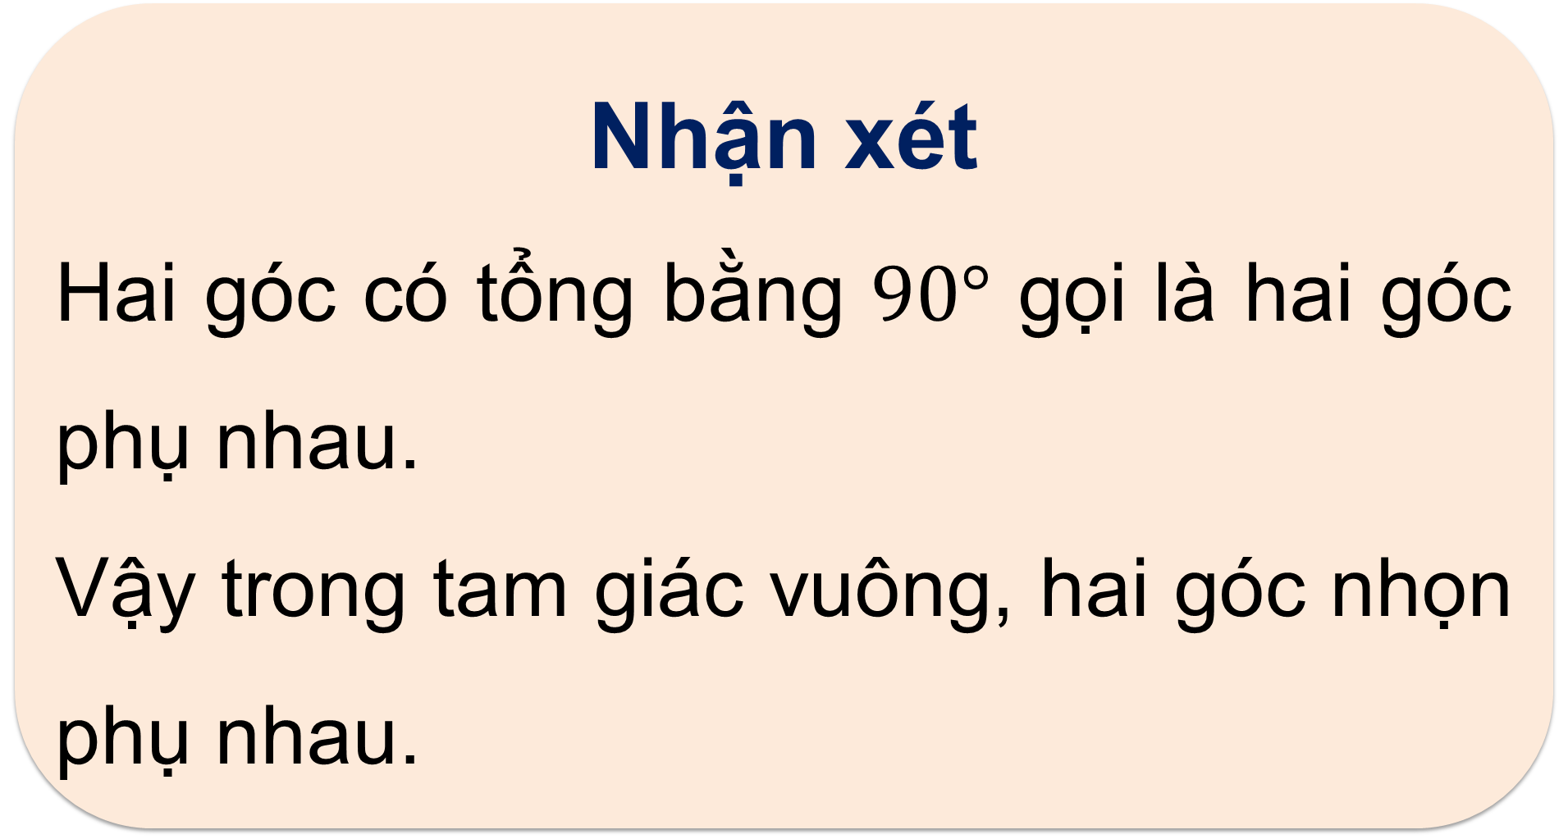
Nhận xét
Hai góc có tổng bằng $90°$ gọi là hai góc phụ nhau.
Vậy trong tam giác vuông, hai góc nhọn phụ nhau.

Slide 17

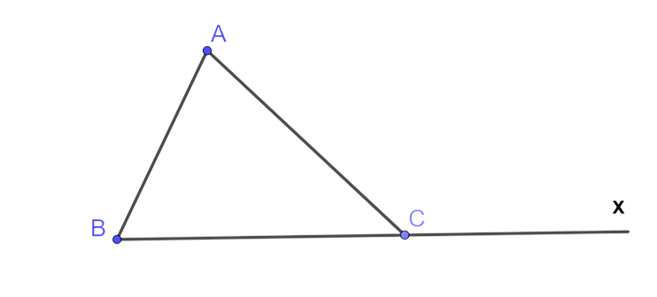
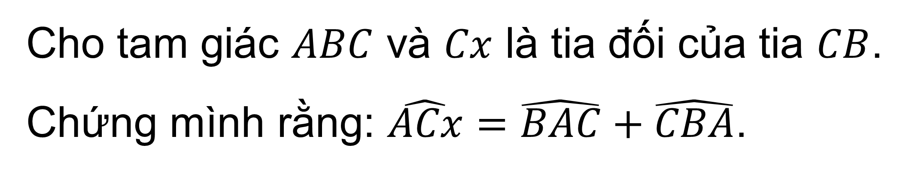
2. Góc ngoài của một tam giác
VẬN DỤNG.
Cho tam giác $ABC$ và $Cx$ là tia đối của tia $CB$.
Chứng mình rằng: $\hat{ACx}=\hat{BAC}+\hat{CBA}$.

Slide 18
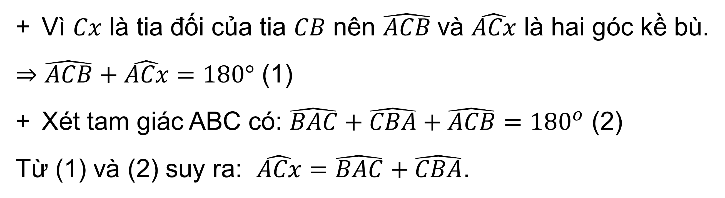
Trả lời:
Vì $Cx$ là tia đối của tia $CB$ nên $\hat{ACB}$và $\hat{ACx}$ là hai góc kề bù.
$⇒\hat{ACB}+\hat{ACx}=180°$ (1)
Xét tam giác ABC có: $\hat{BAC}+\hat{CBA}+\hat{ACB}=180^{o}$ (2)
Từ (1) và (2) suy ra: $\hat{ACx}=\hat{BAC}+\hat{CBA}$.

Slide 19

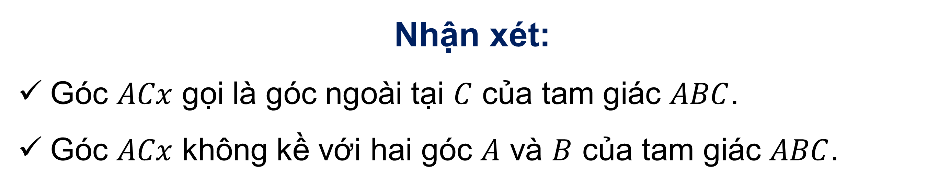
Nhận xét:
Góc $ACx$ gọi là góc ngoài tại $C$ của tam giác $ABC$.
Góc $ACx$ không kề với hai góc $A$ và $B$ của tam giác $ABC$.
Mỗi góc ngoài của một tam giác có số đo bằng tổng số đo hai góc trong không kề với nó.

Slide 20
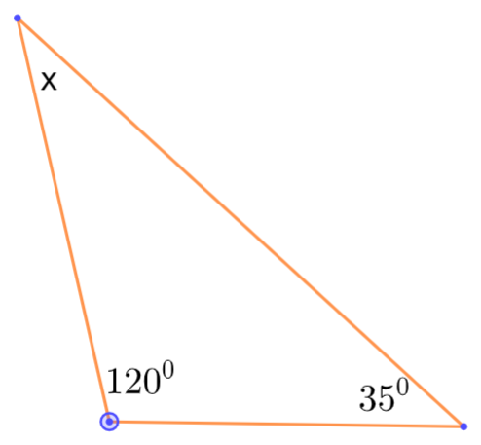
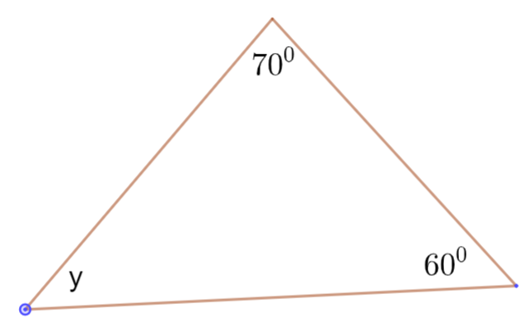
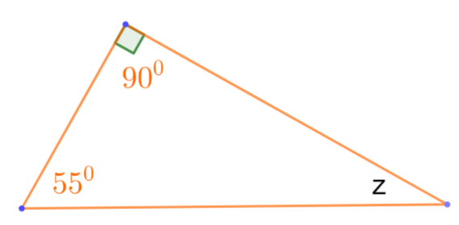
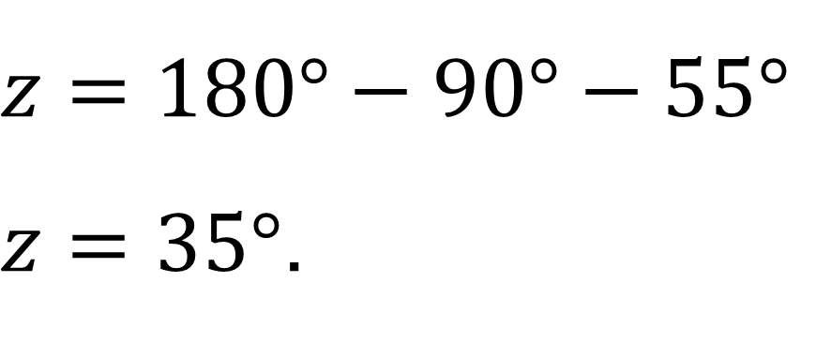
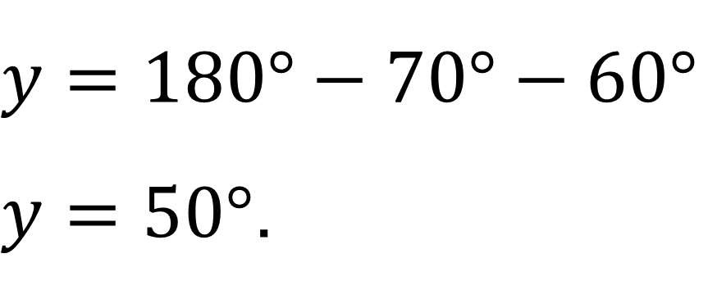
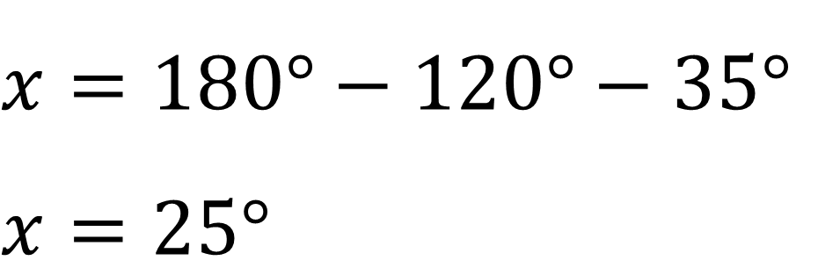
LUYỆN TẬP
Bài 4.1 (SGK – tr.62) Tính các số đo $x, y, z$ trong các hình sau
$x=180°−120°−35°$
$x=25°$
$y=180°−70°−60°$
$y=50°$.
$z=180°−90°−55°$
$z=35°$.

Slide 21
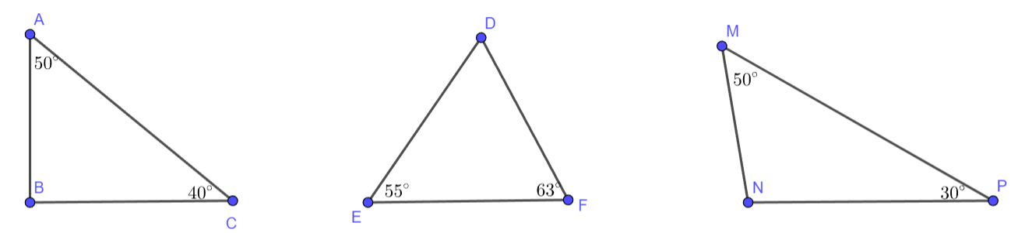
Bài 4.2 (SGK – tr.62) Trong các tam giác dưới đây, tam giác nào là tam giác nhọn? Tam giác vuông? Tam giác tù?

Slide 22


Trả lời:
$$\hat{B}=180°−50°−40°=90°$$
Tam giác $ABC$ là tam giác vuông.

Slide 23




$$\hat{D}=180°−55°−63°=62°$$
Tam giác $DEF$ là tam giác nhọn.
$$\hat{N} =180°−50°−30°=100°$$
Tam giác $MNP$ là tam giác tù.

Slide 24


VẬN DỤNG
Bài 4.3 (SGK – tr.62) Tính các số đo $x, y, z$ trong Hình 4.8.
Giải
$120°+x=180°$
$⇒x=180°−120°=60°$
$80°+x+y=180°$
$$⇒y=180°−80°−60°=40°$$
$\hat{ECD}=y=$ $40°⇒$ $z=40°+70°=110°$
(góc ngoài của tam giác)

Slide 25

HƯỚNG DẪN VỀ NHÀ
01
02
03
Ôn lại kiến thức đã học.
Hoàn thành bài tập trong SBT.
Chuẩn bị bài mới.

